Slide 1
Анализ ОГЭ и ЕГЭ по информатике в 2024 году

Slide 2
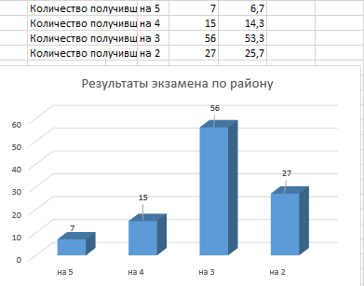
По всему району (до первой пересдачи)

Slide 3
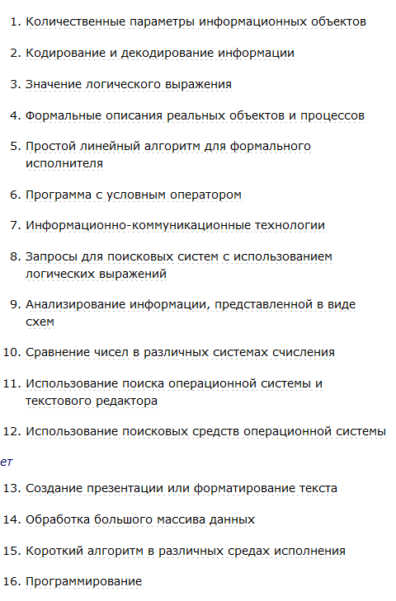
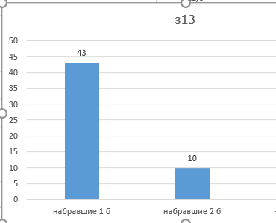
Выполнение заданий

Slide 4
Задание 14 и 15 по всему району

Slide 5
Результаты

Slide 6
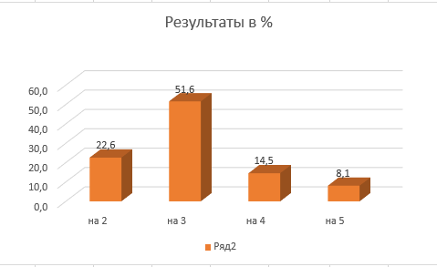
Результаты Турочак

Slide 7
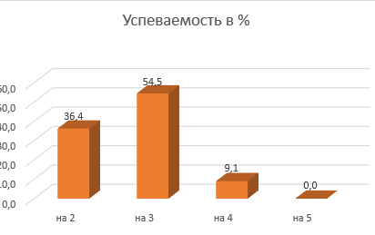
Иогач

Slide 8
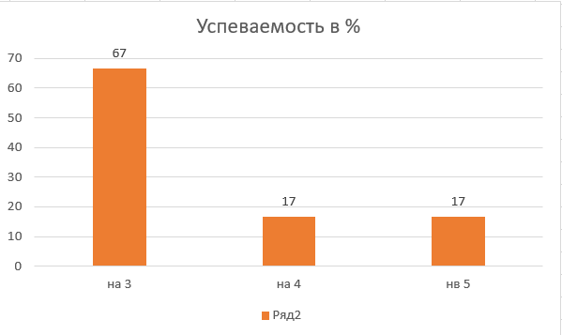
Тондошка

Slide 9
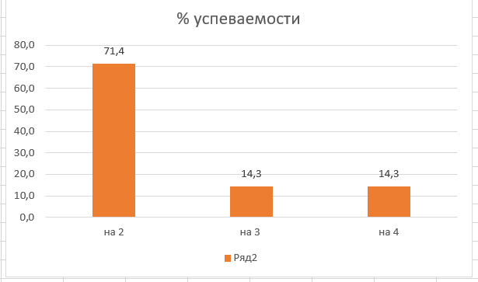
Бийка (7 учеников)

Slide 10
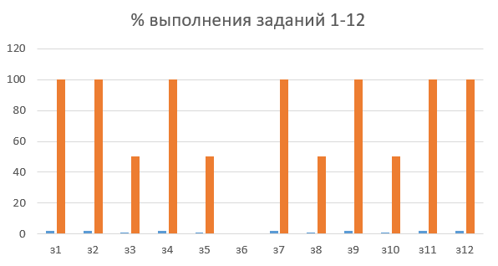
Верх-Бийск (2 ученика)

Slide 11
Озеро-Куреево

Slide 12
После первой пересдачи

